Slide 1
第一章 计算机网络和因特网

Slide 2
描述因特网的两种方法
  硬件组成：端系统和分组交换机连接到一起的物理媒体，如：同轴电缆、光纤、无线、双绞线。
  为应用程序提供服务的基础设施。
因特网标准
  IETF：因特网工程任务组
  RFC：请求评论
协议（P6）：
  定义了在两个或多个通信实体之间交换的报文格式和次序，以及在报文传输和接收或其它事件方面所采取的动作

Slide 3
计算机网络
  由通信子网和资源子网组成。
接入网的几种形式
  住宅接入：modem, xDSL, HFC
  公司：LAN
  无线接入：Wireless LAN, Wireless WAN
物理媒体：
  引导型：光纤、双绞线、同轴
  非引导型：无线、卫星（同步卫星：36000KM）

Slide 4
Internet:是由数以亿计的用户和多个网络构成的，是网络的网络。
网络核心
  电路交换：资源预留
  分组交换：其端到端时延是变动和不可预测的
分组交换
  分组交换采用存储转发传输，交换报文，源主机将长报文划分为较小的分组。
  带宽：Hz, 速率：bps

Slide 5
分组交换的节点时延:d_{nodal}
  总时延 = 发送时延+传播时延+处理时延+处理时延
在结点 A 中产生
处理时延和排队时延
数据块长度（比特）
发送时延 =
发送速率（比特/秒）
在发送器产生传输时延
(即发送时延)
数据
1 0 1 1 0 0 1
…
队列
链路
结点 A
发送器
结点 B
在链路上产生
传播时延
信道长度（米）
传播时延 =
信号在信道上的传播速率（米/秒）

Slide 6
时延带宽积
链路的时延带宽积又称为以比特为单位的链路长度
时延带宽积
（传播）时延
带宽
链路
时延带宽积 = 传播时延 × 带宽
流量强度
I=La/R
R为传输速率(bps/s)，a表示分组到达队列的平均速率（pkt/s)
L为分组的长度

Slide 7
五层协议的体系结构
应用层(application layer)
运输层(transport layer)
网络层(network layer)
数据链路层(data link layer)
物理层(physical layer)
MSG
SEG
DATAGRAM
Frame
bit
5 应用层
4 运输层
3 网络层
数据链路层
2 数据链路层
1 物理层

Slide 8
主机 1 向主机 2 发送数据
主机 1
主机 2
AP₁
应用层首部
应 用 程 序 数 据
AP₂
5
运输层首部
5
H₅
应 用 程 序 数 据
网络层首部
4
H₄
H₅
应 用 程 序 数 据
4
链路层
首部
链路层
尾部
3
H₃
H₄
H₅
应 用 程 序 数 据
3
2
H₂
H₃
H₄
H₅
应 用 程 序 数 据
T₂
2
1
10100110100101 比 特 流 110101110101
1
协议是平行的，服务是垂直的

Slide 9
历年真题
一、单项选择题（每题1分）
1、下列哪个不是位于因特网边缘的端系统（ B ）。
A. PC机； B. 路由器； C. 服务器； D. 工作站
2、下列哪个不是用于传输信号的引导型媒体（ D ）。
A. 双绞线；B．多模光纤；C．同轴电缆；D．无线电信道
3、下列构成节点总时延的各种时延中，哪个处理时间受环境影响较大，处理不同分组的时延大小差异较大（ C ）。
A．d_{proc}； B．d_{queue}； C．d_{trans}； D．D_{prop}
二、填空题（每空1分）
1． TCP/IP体系结构中物理层、链路层、网络层、传输层、应用层的数据传输单位分别是比特、帧、数据报、报文段、报文。
2．计算机网络的接入方式大致住宅接入、公司接入、无线接入三种类型。
3．计算机网络中拥塞控制服务有助于防止因特网进入迟滞状态，防止路由器中出现缓存溢出和分组丢失现象。

Slide 10
历年真题
三、术语解释（每题3分）
  1.协议：定义了在两个或多个通信实体之间交换的报文格式和次序，以及在报文传输和接收或其它事件方面所采取的动作。
  2.分组交换：计算机网络中，源主机将长报文划分为较小的数据快，称之为分组。在源和目的地之间，这些分组中的每个都通过通信链路和分组交换机传送。
  3.接入网：将端系统连接到其边缘路由器的物理链路。
四、简答题（每题4分）
1、简述分组交换网络中的节点总时延d_{nodal}的构成及各构成成分的引入原因。P23 1.4.1
2、简述平均排队时延与流量强度的定性关系。P25 1.4.2

Slide 11
历年真题
五、计算题（要写出计算过程）
1、 假定两个主机A和B相距10⁴km，由一条直接的R=1Mb/s的链路相连，假定跨越该链路的传播速率是2.5*10⁸m/s
（1）一条链路的带宽时延积是指这条链路上具有的比特数的最大值。计算该链路的带宽时延积R·t_{prop}。
（2）计算该链路上一个比特的宽度（以m为单位）是多少？
解：
1)传播时延：T_{prop} = 10⁴(km) / 2.5*10⁸(m/s)
带宽时延积R·t_{prop} = 1(Mb/s) * 10⁴(km) / 2.5*10⁸(m/s) = 40kb
2)比特宽度=传播速率 / 带宽 = 2.5*10⁸(m/s) / 1(Mb/s) = 250m

Slide 12
历年真题
2、考虑两台主机A和B由一条速率为Rbps的链路相连，假定两台主机间隔m米，链路传播速率为s m/s。主机A向主机B发送长度为L比特的分组。
1）用m和s表示传播时延d_{prop}。
2）用L和R确定分组的传输时间d_{trans}。
3）忽略处理时延和排队时延，得出端到端时延的表达式。
解：
1)传播时延d_{prop} = m/s
2)传输时延d_{trans} = L/R
3)端到端时延：d_{nodal} = d_{prop} + d_{trans}

Slide 13
第二章 应用层

Slide 14
1、应用层协议原理
网络应用是计算机网络存在的理由。
网络应用程序的核心是：能够运行在不同的端系统，且通过网络彼此通信的程序。
网络的体系结构：
  Client/Server（C/S）: 客户机请示，服务器响应，客户机之间相互不直接通信，服务有固定IP地址。
  P2P：对服务器依赖小或没有，对等方直接通信，自扩展性强。
  Client/Server+P2P：由客户机/服务器和P2P元素结合而成。

Slide 15
进程通信
  进行通信的是进程而非程序。网络应用程序是由成对的进程组成：
    客户机：发送进程创建并向网络中发送报文。
    服务器：接收进程接收报文并负责回送报文。
  进程通过socket的软件接口在网络上收发报文。
  socket是应用程序和运输层协议之间的接口。

Slide 16
可供应用程序使用的运输服务
  可靠数据传输：数据能无差错地到达接收进程
  吞吐量：发送进程能够向接收进程交付比特的速率.
    带宽敏感应用（多媒体）
    弹性应用（e-mail, FTP, Web)。
  定时：提供定时保证，适合于交互式实时应用程序
  安全性：对发送进程和接收进程保密。

Slide 17
TCP服务模型
包括面向连接和可靠数据传输服务
  面向连接：
    在应用层数据报文数据开始传送前，双方应用程序之间交换运输层控制信息，称为握手。
    TCP连接是全双工的，发送报文结束后，必须拆除该连接。
  可靠数据传输服务
    进程依靠TCP协议，无差错，按序交付发送的数据。
  拥塞控制机制：对因特网整体有好处，对通信进程不一定有利。

Slide 18
UDP服务
  轻量级运输层协议，提供最小服务，尽力而为。
  无连接的，无握手，提供不可靠的数据传输
  无拥塞控制机制。
SSL：安全套接字层
  TCP和UDP无任何加密机制。
  SSL是在应用层上实现对TCP加强。
  除完成TCP原有的功能，还提供加密、数据完整性和端点鉴别。
5种网络应用:
  Web、FTP、E-MAIL、P2P、DNS。

Slide 19
HTTP协议
Web页面由对象组成，Web Server用于存储web对象，每个对象由URL寻址。
是一个无状态的、拉协议。
3次握手:
  C发起连接—>S回应—>C请求文件
RTT: (Round-Trip Time) 往返时间(包括各种时延)
    C发起连接—> S回应
    C请求文件—> S传输文件
    总响应时间：2RTT+传输对象时间
HTTP协议是带内发送控制信息。

Slide 20
HTTP协议
HTTP连接方式
  非持久连接：
    每个TCP连接只传输一个请求报文和一个响应报文.
    每个请求/响应对是经一个单独的TCP连接发送。
    服务器负担严重，为每个请求对象建立和维护全新的连接。
    每个对象需要2RTT+OBJECT
  持久连接：
    相同的客户机与服务器之间的每个请求/响应对是经相同的TCP连接发送。
    HTTP默认采用流水线式的持久连接
      请求对象一个接一个的发出
      配置超时间隔，超时后服务器关闭此连接。

Slide 21
Cookie
解决HTTP服务器无状态问题
用于标识用户
  首次访问web站点时，用户提供一个标识，
  后继访问中，浏览器向服务器传递Cookie首部。
Cookie文件保留在用户端系统中，由浏览器管理。
Cookie由4部分组成
  请求报文首部行
  响应报文首部行
  Cookie文件
  后台数据库，创建ID

Slide 22
Web cache
Web缓存：web cache, proxy server
Web缓存器既是服务器又是客户机（中转站）
  用户所有HTTP请求首先指向web cache
优势
  减少客户机请求的响应时间
  减少机构内部网与因特网接入链路上的通信量。
HTTP协议的条件GET
  存储最后修改时间，保证缓存器中的内容不过时。

Slide 23
FTP
使用两个并行的TCP连接来传输文件，
  控制连接（port：21)
    控制信息是带外传递的
    控制连接贯穿整个会话过程
    是有状态的，跟踪用户状态。
  数据连接（port：20), 非持久连接
注意与HTTP的异同
  同：都是文件传送协议，运行在TCP上
  异：带内/带外、状态。

Slide 24
因特网中的电子邮件
3个组成部分：
  用户代理（user agent)
  邮件服务器(mail server)
  简单邮件传输协议SMTP（Simple Mail Transfer Protocol)
SMTP
  主要的应用层协议，是一个推协议。
  运行在发送方邮件服务器的客户端和接收方邮件服务器的服务器端。
  邮件报文的主体部分必须是7位ASCII码格式。
  SMTP一般不使用中间邮件服务器发送邮件，能跨越网络传输邮件 。
  TCP端口号：25
MIME：
  多用途因特网邮件扩展，解决非ASCII码数据问题。

Slide 25
因特网中的电子邮件：邮件访问协议
POP3
  Post Office Protocol –Version 3)
  TCP端口：110
IMAP
  Internet Mail Access Protocol
  报文与文件夹联系起来,方便用户管理邮件。
基于WEB的电子邮件
  用户代理：Browser
  通信：通过HTTP进行，而非POP3、IMAP、SMTP
  Mail Server之间是SMTP。

Slide 26
目录服务：DNS
DNS：Domain Name system
  应用层协议，并不直接和用户打交道，由其它协议使用,如：http。
  C/S模式在端系统之间运行
  它运行在UDP之上，端口号：53。
识别主机的方法：主机名、IP地址
  名字到 IP 地址的解析是由若干个域名服务器程序完成
功能
    将域名解析为IP地址
    主机别名：一个主机，可以有多个别名。
    邮件服务器别名
    负载分配：冗余服务器之间进行负载分配，应答时IP集合旋转

Slide 27
目录服务：DNS
因特网采用层次结构的命名树作为主机的名字，并使用分布式的DNS服务器。
DNS使用分布式服务的原因：
  单点故障、通信容量、远距离的集中式数据库、维护
3种类型
  根DNS服务器：13台，标号为A-M
  顶级域（Top-Level Domain,TLD)DNS服务器
    负责顶级域名（com、org、edu）和国家顶级域名（cn）
  权威DNS服务器：
    公共可访问的DNS记录，将主机名映射为IP地址。
  本地DNS服务器：不属于DNS的层次结构，但不可缺少

Slide 28
目录服务：DNS
查询方式:递归、迭代
  从本地主机到本DNS服务器是递归查询，其余的是迭代查询
DNS caching
  DNS服务器将接收到的回答信息缓存在本地存储器中，可有效减少在网上传输的DNS报文数量。
  本地DNS服务器也可以缓存TLD服务器的地址。
DNS记录和报文
  所有DNS服务器共同存储着资源记录（Resource Record,RR)
  RR提供了主机名到IP地址的映射

Slide 29
P2P资源的组织与发现
  集中式索引：单点故障、性能瓶颈
  查询泛洪、范围受限查询泛洪。
  层次覆盖：超级对等方。
TCP套接字编程
  不能使用已知的端口号
  服务器进程必须先于客户机进程运行。
  两个进程间需初始握手。
UDP套接字编程
  允许运行在不同机器上的两个或多个进程彼此通信
  无握手过程。

Slide 30
历年真题
一、单项选择题
1、因特网中下列哪种应用采取的不是客户机/服务器模式（ C ）。
  流视频； B. 电子邮件； C. 文件共享； D. 文件传输
  文件共享采用P2P体系结构，详见P53-53 2.1.1 网络应用程序体系结构
2、下列关于套接字的描述错误的是（ D ）。
  A. 应用进程通过套接字在网络上发送和接收报文；
  B. 套接字是一台主机内应用层与传输层的接口；
  C. 套接字是应用程序建立在网络上的可编程接口；
  D. 通过套接字应用程序可控制传输层端的所有东西。
  P56.第七行：应用程序开发者可以控制套接字在应用层端的所有东西，但是对该套接字的运输层端几乎没有控制
3、 下列哪个不是Cookie技术的组成部分（ D ）。
  A. 在HTTP请求报文中包含一个Cookie首部行；
  B. 在HTTP响应报文中包含一个Cookie首部行；
  C. 在用户端系统中保留一个文本文件，由用户浏览器管理；
  D. 在用户端系统中有一个后台数据库，用于支持Cookie。
  P68.2.2.4.Cookie技术有四个组成部分：ABC+在Web站点有一个后端数据库

Slide 31
历年真题
4、下列哪个不是因特网上使用Web缓存的原因（ B ）。
  A. Web缓存可以大大减少对客户机请求的响应时间；
  B. Web缓存可以大大减少客户机向因特网发出请求的数量；
  C. Web缓存可以大大减少一个机构内部网络与因特网接入链路上的通信量；
  D. Web缓存可以大大降低因特网上的整体Web流量。
  P70.2.2.5 最后一段
5、下列哪个协议是邮件系统中用于支持多种信息类型传输的协议（ C ）。
  A．POP3； B．IMAP； C．MIME； D．SMTP
6、下列哪个协议不是邮件系统中的邮件访问协议（ D ）。
  A．POP3； B．IMAP； C．HTTP； D．SMTP
  P81.2.4.4 POP3 IMAP HTTP都是邮件访问协议，SMTP是邮件传输协议
7、DNS系统中负责管理顶级域名和所有国家顶级域名的服务器是（ A ）。
  A．顶级域服务器； B．权威DNS服务器；
  C．根DNS服务器； D．本地DNS服务器
  P87.2.5.2

Slide 32
历年真题
8、下列关于cookie的描述中哪项是错误的（ A ）。
  A. 在用户端系统中需要保留一个后端数据库；
  B. 在HTTP响应报文中有一个cookie首部行；
  C. cookie可以用于标识用户；
  D. cookie可以在无状态的HTTP上建议一个用户会话层。
  同第3题 cookie在web站点有一个后端数据库
9、下列哪项关于DNS服务器中存储的资源记录RR的描述不正确（ C ）。
  A．实现DNS分布式数据库的所有DNS服务器共同存储着资源记录
  B．资源用于提供主机名到IP地址的映射；
  C．每个DNS回答报文只能包含一条资源记录；
  D．资源记录是一个包含( Name, Value, Type, TTL)的4元组
  P90.2.5.3.前两段。每个DNS回答报文包含了一条或多条资源记录

Slide 33
历年真题
二、填空题（每空1分, 共15分）
  1、在DNS解析过程中有（5）递归查询 和（6）迭代查询 两种查询方式。
  2、因特网中电子邮件系统的三个主要组成部分包括（7）用户代理 、 （8）邮件服务器 和（9）简单邮件传输协议 。
  3、客户机和服务器采用HTTP协议进行交互的过程中，可以采用两种不同的TCP连接方式分别是（6）持久连接 和（7）非持久连接 。
三、术语解释
  1、DNS （1）一个由分层的DNS服务器实现的分布式数据库
  （2）一个允许主机查询分布式数据库的应用层协议
四、简答题
  1、简述FTP协议的带外传输机制以及会话过程？
  2、简述DNS中的递归查询过程。
  3、简述TCP协议的三次握手过程。

Slide 34
第三章 运输层

Slide 35
运输层服务
运输层协议是在端系统中而不是在网络中实现，为运行在不同主机上的进程之间提供逻辑通信。
运输层：
  TCP的运输层分组：报文段（segment)。
  UDP的运输层分组：数据报（datagram)。
      SCTP (Stream Control Transmission Protocol)
运输层提供的服务 TCP
    面向连接的服务
    可靠数据传输服务：流量控制、序号、确认和定时器技术
    差错检测手段：检验和、累计确认、超时。
    拥塞控制：大小可变的滑动窗口。
运输层提供的服务 UDP
    提供无连接的服务，每个数据报都是独立的，提供最小服务。
    原则：尽力服务,流量不可调节。

Slide 36
TCP与UDP比较
比较项 | TCP | UDP
套接字 | 四元组 | 二元组
连接及状态 | 需要建立、有状态 | 无需建立连接、无状态
拥塞控制、流量控制 | 有 | 无、流量不可调节
分组首部开销 | 20字节（大） | 8字节（小）
应用层对发送的数据和发送时间 | 不可控制 | 可控制
服务原则 | 可靠交付 | 尽力交付
传送的数据单位 | 报文段,大小可变 | 报文,大小不变
协议类型 | 点对点协议 | 可支持一对一，一对多，多对一和多对多
差错检测手段 | 校验和：出错重传 | 校验和：丢弃
应用层协议 | SMTP、 TELNET、 FTP、 HTTP、VoIP | DNS、SNMP、RIP VoIP

Slide 37
多路复用与多路分解
  多路复用：从源主机的不同socket中收集数据块，并为每个数据块封装上首部信息从而生成报文段，将报文段传递到网络层的工作。
  多路分解：将运输层报文段中的数据交付到正确的socket的工作。
端口号：
  16 位端口号，标志了本计算机应用层中的各进程
  熟知端口，数值一般为 0~1023。
  登记端口号，数值为1024~49151。
  客户端口号数值为49152~65535，客户进程选择使用。

Slide 38
可靠数据传输
例子：
  占据东、西两个山顶的蓝军1和蓝军2与驻扎在山谷的白军作战。其力量对比是：单独的蓝军1或蓝军2打不过白军，但蓝军1和蓝军2协同作战则可战胜白军。
  现蓝军1拟于次日正午向白军发起攻击。于是用计算机发送电文给蓝军2。但通信线路很不好，电文出错或丢失的可能性较大（没有电话可使用）。因此要求收到电文的友军必须送回一个确认电文。但此确认电文也可能出错或丢失。试问能否设计出一种协议使得蓝军1和蓝军2能够实现协同作战因而一定（即100 %而不是99.999…%）取得胜利？

Slide 39
可靠数据传输的原理
两无要求：无比特错误，无丢包
Rdt1.0: 理想化的，无比特错误、无丢包
  结果：完全可信，接收方不需要其它。
Rdt2.0: 具有比特差错，但无丢包。
  解决方法： ARQ协议（自动重传请求），用以下3种协议来处理
    1、差错检测（接收方）：检验和
    2、反馈
      接收方—>确认：肯定ACK 与否定NAK，
      发送方—>决定下一步动作
    3、重传（发送方）：发送方重发。
  类似的协议被称为：停等协议。

Slide 40
可靠数据传输的原理
Rdt2.1: ACK与NAK受损的情况
  无其它动作：无法解决。
  增加足够的比特，发送方可检错与纠错。
  当不能确认是ACK还是NAK时，发送方重发：引入冗余分组，接收方混淆？
    解决方法：加入1bit序号
Rdt2.2: 无NAK的可靠数据传输协议
  接收方必须包括由一个ACK报文确认的分组序号，即对上次正确接收的分组的ACK

Slide 41
可靠数据传输的原理
Rdt3.0：具有比特差错，丢包。
  定时器（倒计数器）
    时间值：RTT+时延
    发送后，启动定时器
    响应定时器中断
    终止定时器
Rdt3.0描述
  功能正确的协议。
  使用检验和、序号、肯定和否定确认、定时器技术。
  问题：效率低

Slide 42
流水线技术协议
连续 ARQ 协议
  序号增加、累积确认
  发送缓存用来暂时存放：
    发送应用程序传送给发送方 TCP 准备发送的数据；
    TCP 已发送出但尚未收到确认的数据。
  接收缓存用来暂时存放：
    按序到达的、但尚未被接收应用程序读取的数据；
    不按序到达的数据。
解决差错恢复的两种基本方法
  GBN：Go-Back-N 回退N步，也称为：滑动窗口协议
  SR：选择重传

Slide 43
GBN
允许发送多个分组而不需要等待确认，受限于窗口长度N。
累积确认。
数据按序交付，失序则丢弃
回退机制（ N）
  表示需要再退回来重传已发送过的 N 个分组。
  当通信线路质量不好和N过大时，连续 ARQ 协议会带来负面影响
SR
窗口长度必须小于或等于序号空间大小的一半。
逐一确认
只重发未被 确认的分组。
失序缓存，但最终仍是按序交付。

Slide 44
TCP 协议的可靠传输
MTU：Maximum Transmission Unit,根据链路层帧长确定
MSS：Maximum Segment Size,指应用层数据的最大长度，根据MTU来确定。
TCP的报文段结构：head+body
  序号： 32位，TCP数据是无结构但有序的字节流，序号是建立在传送的字节流之上，是报文段序号，是该报文段首字节的字节流编号
  确认号：32位，确认号为主机期待的下一个数据包的首字节。
  累积确认：TCP只确认数据流中至第一个丢失字节为止的字节。
  捎带确认：确认号被装载在服务器到客户机的数据的报文段中
TCP发送方：
  只维护已发送但未被确认的最小序号和下一个要发送字节的序号。
TCP具有GBN的特点，但又完全不一样。
  不确认失序的包，根据实现方法，也可以具有SR的特点。

Slide 45
流量控制
  就是抑制发送端发送数据的速率,不要太快，既要让接收方来得及接收，也不要使网络发生拥塞
  在给定的发送端和接收端之间的点对点通信量的控制。
拥塞控制
  在某段时间，若对网络中某资源的需求超过了该资源所能提供的可用部分，即：现有的负荷超过了网络能够承受的最大负荷，产生拥塞(congestion)。
  出现资源拥塞的条件：对资源需求的总和 > 可用资源
  拥塞控制是一个全局性的过程，涉及到所有的主机、所有的路由器，以及与降低网络传输性能有关的所有因素

Slide 46
TCP的拥塞控制
方法：
  让每一个发送方根据所感知到的网络拥塞的程度，来限制其能向连接发送流量的速率。
控制机制：
  让连接的每一端都记录一个额外的量，即拥塞窗口（congestion window: CongWin)
拥塞控制算法，包括3部分：
  AIMD（加性增、乘性减）：出现丢包时， CongWin降低一半。
  慢启动：初始值为1，之后，每收到一个确认报文， CongWin增加一倍。
  对超时事件作出反应：通过维持一个阀值来管理。 CongWin窗口大小自动变化

Slide 47
历年真题
一、单项选择题（每题1分）
1、UDP协议中校验和字段的长度为多少比特（ B ）。P135
  A．8； B．16； C．32； D．48
2、UDP不能提供可靠的数据传输，仍有很多应用适合采用它的原因（ BCD ）。
  A．网络层能更好的控制要发送的数据和发送时间；
  B．UDP无需建立连接； C．UDP无需维持连接状态；
  D．UDP分组数据片首部开销小。
  A应是应用层能更好的控制要发送的数据和发送时间，P133
3、在TCP协议中，只需确认数据流中的第一个丢失字节为止的字节，这种确认方式称为（ C ）。P158
  A．主动确认； B．增量确认；
  C．累积确认； D．完全确认。
4、下列哪个不是TCP拥塞控制算法的主要部分（ C ）。P181
  A．加性增，乘性减； B．慢启动；
  C．线性增长； D．对超时事件作出反应。
5、部署开发完的应用程序时，可以分配下列哪个端口号 （ D ）。
P129 0-1023是周知端口号
  A．80； B．21； C．1023； D．1096

Slide 48
历年真题
5、下列关于UDP协议说法不正确的是（ B ）。
  A．UDP协议是面向报文的，发送方既不拆分也不合并，保留报文的边界；
  B．UDP信息报头部只有32个字节； P135 UDP首部有4个字段，每个字段2字节
  C．UDP协议不受拥塞控制算法的调节
  D．UDP是无连接协议，传输过程中不需要维持连接状态。
6、采用TCP进行数据传输，主机A收到来自主机B包含字节0~465的报文段，以及包含800~1056字节的报文段，由于某种原因未收到466~799字节的报文段，使得主机A处于等待的状态， 此时A给B返回的报文中确认号字段值为（ B ）。
  A．465； B．466； C．800； D．1057
7、下列哪个不是TCP协议所具有的特性（ D ）。
  A．超时重传； B．捎带应答； C．拥塞控制； D．尽力交付
8、下列哪项不是传输层的拥塞控制方法（ A ）。
  A．超时重传法； B．缓冲区预分配法；
  C．分组丢弃法； D．许可证法。
9、下列那个因特网应用程序在传输层采取的不是TCP服务（ A ）。
  VoIP； B．Telnet； C．SMTP； D．FTP
  P134表

Slide 49
历年真题
二、填空题（每空1分, 共15分）
1、传输层在实现可靠的数据传输过程中，解决流水线恢复的差错恢复有两种方法，分别是（11）回退N步 和（12）选择重传 。
三、术语解释（每题3分, 共15分）
1、拥塞 在某段时间，若对网络中某资源的需求超过了该资源所能提供的可用部分，即：现有的负荷超过了网络能够承受的最大负荷，产生拥塞

Slide 50
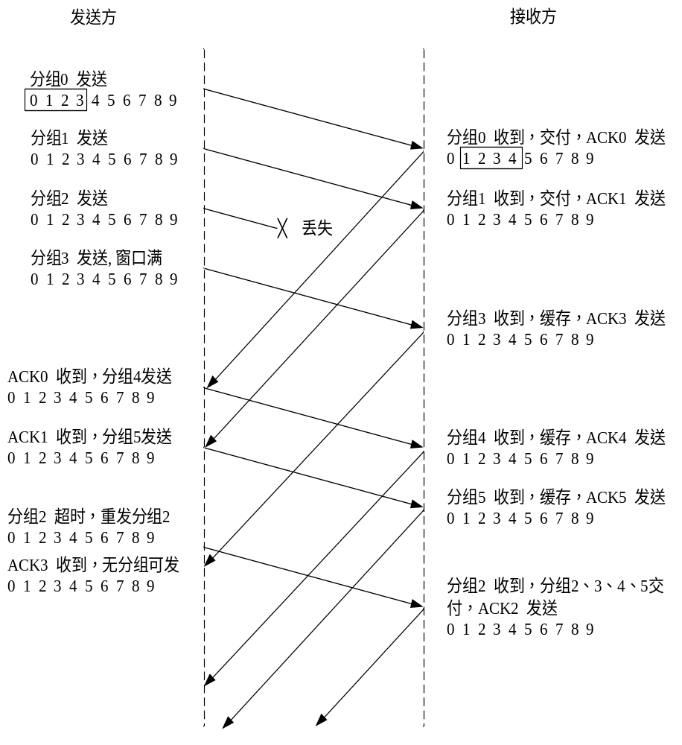
历年真题
四、简答题
（每题4分）
1、画出下图选择重传（SR）协议中各状态的发送方和接收方滑动窗口变化情况。
P152 图3-26

Slide 51
第4章 网络层

Slide 52
1.概述
网络中的每一台主机和路由器都有一个网络层部分
路由器的功能：转发和选路
  转发：一个分组从一条入链路到一台路由器中的出链路的传送，是路由器的本地动作。
  选路：分组从发送方流向接收方时，网络层决定分组从源到目的地节点所采用的路径。涉及到一个网络中的所有路由器，它们经选路协议共同交互才能完成。
  选路算法：决定从发送方到接收方的路由
    链路状态算法
    距离向量算法
每台路由器都有一张转发表
网络层提供单一的服务：尽力而为的服务

Slide 53
2.虚电路服务与数据报服务的对比
对比的方面 | 虚电路服务 | 数据报服务
思路 | 可靠通信应当由网络来保证 | 可靠通信应当由用户主机来保证
网络层连接 | 提供主机到主机的连接服务 | 不提供主机到主机的连接服务
终端与网络 | 终端简单、网络复杂 | 终端复杂、网络简单
终点地址 | 仅在连接建立阶段使用，每个分组使用短的虚电路号 | 每个分组都有终点的完整地址
分组的转发 | 属于同一条虚电路的分组均按照同一路由进行转发 | 每个分组独立选择路由进行转发
当结点出故障时 | 所有通过出故障的结点的虚电路均不能工作 | 出故障的结点可能会丢失分组，一些路由可能会发生变化
分组的顺序 | 总是按发送顺序到达终点 | 到达终点时不一定按发送顺序
端到端的差错处理和流量控制 | 可以由网络负责，也可以由用户主机负责 | 由用户主机负责

Slide 54
3.路由器的工作原理
路由器的4个组成部分
  输入端口：
    物理层、链路层的接入功能及查找功能。
    线路接入速度与查找速度
  交换结构：完成输入端与输出端的交换。
  输出端口：与输入端相反
  选路处理器：执行选路协议
排队问题
  后果：丢包
  HOL阻塞：
只根据目的站的 IP 地址的网络号进行路由选择

Slide 55
网络层协议
  ICMP：差错报告报文和 ICMP 询问报文，还有源抑制报文
    ICMP在IP之上，但承载在IP分组中
  IP：提供尽力而为的服务。
ICMP
网际控制报文协议
选路协议
路径选择
RIP
OSPF
BGP
IGMP
网际组管理协议
转发表
IP
RARP
ARP

Slide 56
IPｖ4
A 类地址
0
net-id
8 位
host-id
24 位
1
B 类地址
0
net-id
16 位
host-id
16 位
C 类地址
1
1
0
net-id
24 位
host-id
8 位
D 类地址
1 1 1 0
多 播 地 址
E 类地址
1 1 1 1
保 留 为 今 后 使 用

Slide 57

IP地址的特点：
  IP 地址是标志一个主机（或路由器）和一条链路的接口。
  由于一个路由器至少应当连接到两个网络，因此一个路由器至少应当有两个不同的 IP 地址。
  在同一个局域网上的主机或路由器的IP 地址中的网络号必须相同
222.1.1.1
222.1.1.2
222.1.1.3
LAN₁
222.1.1.
222.1.1.4
R₁
LAN₃
222.1.5.1
222.1.6.1
222.1.3.3
222.1.3.
222.1.2.1
N₃
222.1.6.
LAN₂
N₂
222.1.5.
222.1.2.
222.1.5.2
222.1.6.2
222.1.3.1
R₃
N₁
222.1.4.
R₂
222.1.2.5
222.1.2.2
222.1.3.2
222.1.4.2
222.1.4.1
B
222.1.2.4
222.1.2.3
互联网

Slide 58
子网掩码
CIDR：无类别域间选路
  对子网寻址，IP地址划分为两部分
  a.b.c.d/x, 其中x指示了在地址的第一部分中的比特数
DHCP：动态主机配置协议
  用于自动获得IP地址
  是客户机/服务器协议
  NAT
IPv6
  128位，40字节的固定首部
  只能在源与目的上进行分片与重组装。
  隧道技术

Slide 59
IP 数据报分片
IPv4数据报格式
  首部长度： 一般IP数据报不包含可选项，长度为20字节。
  首部检验和：
    只校验首部和，每两个字节当作一个数，用反码运算求和
  TTL：(Time to Live) 到0时终止
不同的链路层MTU不同
  发送方：将IP数据报中的数据分片成若干个较小的数据报，用单独的链路层帧封装这些较小的IP数据报
  接收方：在目的地的运输层以前被重新组装，这些工作是在端系统中进行，而非网络路由器中。
  把标识、标志和片偏移放在IP数据报中
    标识：初始数据报的标识号
    标志：最后一片的标志为0，其它的均为1
    片偏移：初始IP数据报的位置，以8字节块为1个单位。

Slide 60
选路算法分类
1、按算法的全局性还是分布式：
  全局选路算法
    完整的、全局性的计算从源到目的之间的最低费用路径
    算法：链路状态(Link State, LS)算法
      LS算法必须知道网络中每条链路的费用
  分布式选路算法
    以迭代的、分布式的方式计算出最低费用路径
    算法：距离向量(Distance-Vector, DV )算法
      每个节点维护到网络中的所有其它节点的费用估计的向量
2、按算法是静态还是动态
  静态(非自适应)选路算法、动态(自适应)选路算法
3、按负载敏感程度
  负载敏感算法、负载迟钝算法

Slide 61
LS算法与DV算法比较
 | LS 算法 | DV算法
原理 | 使用全局信息的算法，网络拓扑和所有的链路费用是已知的，通过让每个节点向网络中的所有其它路由器广播链路状态分组来完成。 | 每个节点的选路表包括了它的距离向量和它的每个邻居的距离向量，并不时地向它的每个邻居发送它的距离向量拷贝。
算法 | Dijkstra算法, 是迭代算法 | 是一种迭代的、异步的和分布式的算法
计算方法 | 计算从源节点到网络中所有其它节点的最低费用路径 经算法迭的第K次迭代后，可知道到K个目的节点的最低费用。 | 从邻居接收更新距离向量、重新计算选路表项和通知邻居到目的地的最低费用路径的费用已经变化的过程继续下去，直到无更新报文发送为止。
特性 | 报文复杂、收敛速度快 | 报文少、收敛速度慢

Slide 62
因特网中的选路
分层次的路由协议：AS
  因特网规模大，维护路由表成本较大
  单位内部的网络结构保密需要
路由协议分类
  内部网关协议IGP
    自治系统（AS）内部使用的路由选择协议
    目前使用的协议：
      RIP：Routing Information Protocol,选路信息协议
      OSPF：Open Shortest Path First,开放路径最短优先
  外部网关协议EGP
    源主机和目的主机处在不同的AS中时使用
    目前使用的协议：BGP协议

Slide 63
RIP
是最早的AS内部因特网选路协议，是一种距离向量协议。
使用跳数（hop）做为其费用测度，一条路径的最大费用被限制为15。
RIP中，选路信息通过RIP响应报文交换，约30秒交换一次
每台路由器维护一张RIP表，称为选路表，包括该路由器的距离向量和该路由器的转发表。
  选路表的更新
RIP使用IP协议之上的UDP协议来实现网络层功能，该UDP报文段在标准IP数据报中承载在路由器之间。
RIP被设置在较低层ISP和企业网中。

Slide 64
OSPF
OSPF通常被设置在较顶层的ISP中。
它的核心是一个使用洪泛链路状态信息的链路状态协议和一个Dijkstra 最低费用路径算法。
一台路由器构建了一幅关于整个AS的完整拓扑图
使用OSPF时，路由向自治系统内所有其它路由器广播选路信息。OSPF报文直接承接在IP分组中，必须实现可靠传输
OSPF优点：
  安全：交换都是经过鉴别的
  多条费用相同的路径：费用相同时，可以使用多条
  对单播选路与多播选路的综合支持
  支持在单个选路域内的层次结构
AS内的一个OSPF区域配置成主干区域，区域间选路要求分组首先路由到一个区域边界路由器，再通过主干路由器到目的区域的区域边界路由器，最后到达目的。

Slide 65
BGP
路由器使用179端口的半永久TCP连接来交换选路信息，每个AS内部产生网状的TCP连接。
  eBGP: 跨越两个AS的BGP会话（外部）
  iBGP: 同一个AS中的两台路由器之间的BGP会话（内部）
在BGP中
目的是CDIR化的前缀，而非主机。

Slide 66
广播和多播选路
广播选路：从一个源节点到网络中的所有其它节点交付分组
广播选路算法：
  无控制洪泛：要求源节点向它的所有邻居发送该分组拷贝，产生广播风暴。
  受控洪泛：
    序号控制洪泛：加入控制序号，重复时，直接丢弃。否则，保存并广播
    反向路径转发RPF：是否为最短路径上转发的分组。
  生成广播树：可以完全避免冗余广播。
多播选路：使单个源节点能够向其它网络节点的一个子集发送分组的拷贝
因特网中的多播选路
  距离向量多播选路协议：DVMRP

Slide 67
历年真题
一、单项选择题（每题1分）
1、在IP数据报格式中TTL字段用来确保数据报不会永远在网络中循环，若TTL字段取值为多少时数据报必须丢弃（ D ）。
A．255； B．1； C．65535； D．0
2 、下列哪个不是路由器体系结构的组成部分（ A ）。
A．ARP列表； B．选路处理器；
C．输入端口； D．输出端口。
3 、下列哪个协议允许一台主机自动地获取一个IP地址（ B ）。
A．ICMP； B．DHCP； C．IMAP； D．RIP
4 、下列哪个因特网路由选择协议是以跳数做为费用度量的（ A ）
A．RIP； B．NAT； C．OSPF； D．BGP
5 、下列哪个不是因特网中的广播路由选择算法（ D ）。
A . 无控制洪泛法； B. 受控洪泛法；
C. 生成广播树； D. 距离向量选路。

Slide 68
历年真题
6、下列哪个是路由器输入端口的正确处理顺序（ B ）。
A．线路端接→查找、转发、排队→数据链路处理（协议、拆封）→交换结构；
B．线路端接→数据链路处理（协议、拆封）→查找、转发、排队→交换结构；
C．线路端接→交换结构→数据链路处理（协议、拆封）→查找、转发、排队；
D．线路端接→交换结构→查找、转发、排队→数据链路处理（协议、拆封）。
7、ICMP协议用于传输出错报告控制信息，下列哪个不是它的主要功能（ C ）。
A．侦测远端主机是否存在； B．建立及维护路由资料；
C．报告传输的数据内容出错； D．检测网络的连线状况。
8、下列关于地址解析协议ARP描述不正确的是（ C ）。
A．能够受到欺骗性攻击而导致网络瘫痪；
B．缓存表采用了老化机制，在一段时间内如果表中的某一行没有使用，就会被删除
C．发送主机通过ARP协议只能获得目的主机的MAC地址；
D．发送主机通过ARP协议获得的可能不是目的主机的MAC地址。

Slide 69
历年真题
二、填空题（每空1分, 共15分）
1、计算机网络中（4）拥塞控制 服务有助于防止因特网进入迟滞状态，防止路由器中出现缓存溢出和分组丢失现象。
2．IP协议为主机之间提供服务模型是 （10）不可靠的 ，TCP协议在IP协议的基础上为应用程序提供 （11）可靠的 服务模型。
三、术语解释（每题3分, 共15分）
1、ICMP
四、简答题
1、简述全局选路算法和分散式选路算法的主要区别。
2、简述路由器的最长前缀匹配规则。

Slide 70
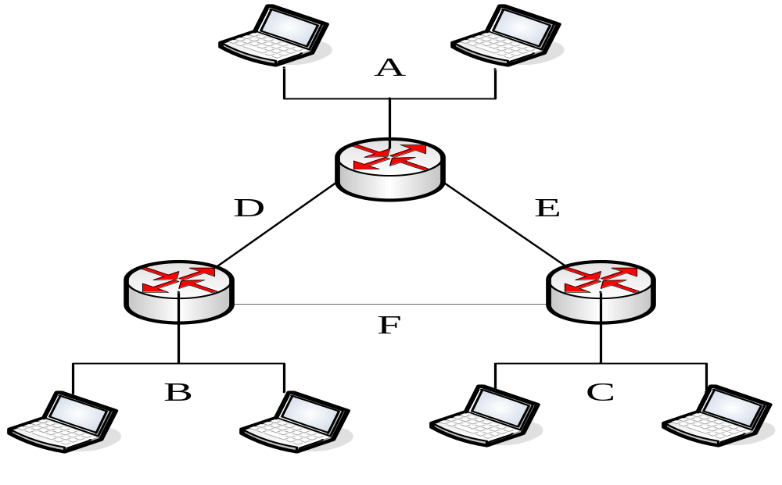
历年真题
五、计算题（要写出计算过程）
1、为下图的六个子网分配IP地址，要求所有地址从214.97.254/23起分配，子网A能容纳250台计算机，子网B能容纳120台，子网C能容纳120台，子网D、E、F分别能支持两个接口，分配形式为a.b.c.d/x或a.b.c.d/x-e.f.g.h/y

Slide 71
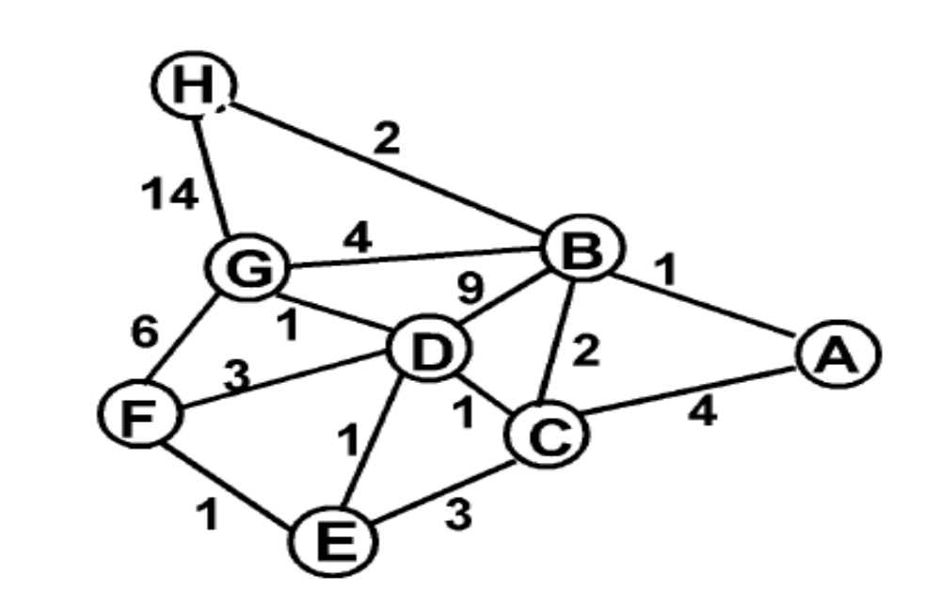
历年真题
五、计算题（要写出计算过程）
2、用Dijkstra最短通路路由选择算法计算从H到所有网络节点的最短路径，给出计算过程表.

Slide 72
第5章 链路层和局域网

Slide 73
1. 概述
链路层的两种链路信道
  广播信道：常用在LAN、无线LAN、卫星网和HFC接入网中
  点对点信道：MODEM
链路层协议：在独立的链路上点到点移动数据报
  数据单元：帧
  以太网、802.11，令牌环、PPP
链路层提供的服务
  成帧、链路接入（MAC）、可靠交付、流量控制
  差错检测、差错纠正、半双工和全双工。
链路层的实现
  硬件实现，网络接口卡（NIC）

Slide 74
2、差错检测和纠错技术
一维奇偶校验
二维奇偶校验
检验和方法
CRC（循环冗余检测）
  G（x）
  模2操作，加法不进位，减法不借位（等同于XOR）。
  R= D*2^{r} / G （R为余数，也叫FCS）
  发送方：D*2^{r}+R 做为数据发送
  接收方： D*2^{r}+R /G ，结果为0正确，否则，错误。

Slide 75
3、多路访问协议
链路类型
  点对点链路：PPP，HDLC。
  广播链路：共享信息，多路访问协议。
多路访问协议特性
  吞吐量：Rbps,R/Mbps,分散的,简单的
多路访问协议分类
  信道划分协议:
    TDM，FDM，CDMA
  随机接入协议:
    时隙ALOHA、ALOHA、CSMA
  轮流协议:
    轮询协议、令牌（token)

Slide 76
链路层地址：MAC地址
  固定， 6字节，唯一性。
ARP
  IP—>MAC
  只为同一个子网上的节点解析。
  查询ARP报文是在广播帧中发送的，而响应ARP报方在标准帧中发送的。
  跨子网查询问题

Slide 77
以太网
设备： Hub, Switch
帧结构：
  MTU：1500字节
服务
  向网络提供不可行的无连接服务
  CRC：错误时直接丢弃，无其它动作。
前同步码 | 目的地址 | 源地址 | 类型 | 数据 | CRC
8B（7+1） 1010101+10101011 | 6B | 6B | 2B | 最小46B 最大1500B | 4B

Slide 78
以太网的多路访问协议：CSMA/CD
CSMA/CD机制
  无时隙：可在任何时刻开始传输
  载波侦听：若检测到其它适配器正传输数据，则不传输数据
  碰撞检测：传输中的适配器检测另一适配器正在传输，则中止传输。
CSMA/CD工作方式
  将网络层得到的数据封装成以太网帧，并把它放到适配器缓存区中
  侦听：
    信道空闲（96比特时间内，侦听不到信号能量）则发送
    信道忙，则继续侦听，无信号能量，再延时96比特时间。
  监听：在传输过程中，监听是否有来自其它适配器的信号能量
    无：则传输完成该帧
    有：停止传输该帧，传输一个48比特的阻塞信号，进入指数后退阶段。
  阻塞信号：确保所有其它传输中的适配器能检测到此次碰撞。

Slide 79
指数后退算法
等待时间： K·512比特时间
  K={0, 1, 2,… 2^{m}-1 }
  m= min ( n,10 )
  碰撞次数：n
以太网的效率
以太网技术
  BASE：基带信号
  TX：双绞线
  FX：光纤
1
效率=
1+5d_{prop}/d_{trans}

Slide 80
链路层交换机
  是桥接设备的极限应用，每个节点与中心交换机相连
  即插即用设备
  过滤：决定一个帧是转发到某口还是丢弃。
  转发：借助于交换机表把一个帧导向某一接口。
  性质：
    无碰撞、异质链路、管理
交换机与路由器的比较
  都是存储转发分组。
  交换机使用MAC地址，路由器使用网络地址
  交换机可过滤和控制转发速率
  交换机对广播风暴无任何保护措施。

Slide 81
PPP
HDLC：高级数据链路控制协议
标志 | 地址 | 控制 | 协议 | 信息 | 检验和 | 标志
01111110 | 11111111 | 00000011 | 1或2 | 可变长 最大1500字节 | 2或4 字节 | 01111110
字节填充
  特殊的控制转义字节：01111101，在标志字段以外的任何地方出现“01111110”，加入它，转义字节出现两次，则表示序列为：01111101。
比特填充
  在除标志字节以外的其它地方，对1计数，发送方在连续的5个1后加入0，接收方将其丢弃。

Slide 82
历年真题
一、单项选择题（每题1分）
1、下列关于链路层的描述错误的是（ C ）。
A. 在因特网通信子网的每个节点中，网络层将数据报下传给链路层，链路层沿着路径将数据报传递给下一个节点；
B. 链路层的可靠传递服务与传输层的可靠服务不同；
C. ICMP、WiFi、点对点PPP协议都工作在链路层；
D. 数据报从源节点传递到目的节点的过程中，可能被沿途不同链路上的不同链路层协议处理。
2. 下列关于地址解析协议ARP描述不正确的是（ C ）。
A．能够受到欺骗性攻击而导致网络瘫痪；
B．缓存表采用了老化机制，在一段时间内如果表中的某一行没有使用，就会被删除；
C．发送主机通过ARP协议只能获得目的主机的MAC地址；
D．发送主机通过ARP协议获得的可能不是目的主机的MAC地址。
三、术语解释（）
1、CSMA/CD 具有碰撞检测的载波侦听多路访问。

Slide 83
历年真题
五、计算题（要写出计算过程）
1、假设CRC生成多项式为x⁶+x⁴+x³+1，信息字段代码为101110100101，计算该段信息的CRC冗余校验码。
2. 假设两个节点A和B被连接到一个900m长的电缆的两端，中间有4个转发器，每个转发器引入20bit的时延，传输速率为10Mbps，信号传播速度是2*10⁸m/s，并使用回退间隔是512bit倍数的CSMA/CD。先假设它们各有一个1000bit的帧要发给对方，两个节点都试图在t=0时刻传输，第一次碰撞后，在指数后退协议中A取K=0，B取K=1。忽略阻塞信号和96比特的时延。（8分）
（1）计算A和B之间的单向传播时延（包括转发器时延）是多少
（2）以秒为单位计算，A的分组什么时候完全交付到B？

Slide 84
第6章 无线网络和移动网络

Slide 85
1. 基本术语
无线主机，无线链路，基站
信噪比：SNR (dB) 比特差错率：BER
隐藏终端
CSMA/CA， DIFS， SIFS， RTS，CTS
WiFi IEEE802.11
WiMAX: IEEE802.16
归属网络、归属代理、外部代理、外部网络。
转交地址（COA）、永久地址。

Slide 86
无线链路和网络特征
  信号衰减，来自其它源的干扰，多径传播
  采用措施
    CRC错误检测码
    链路层ARQ协议重传错误帧。
WiFi:802.11无线LAN
  SSID：（Service Set Identifier,服务标识符集）
  AP：（Access Point, 接入点），802.11标准要求每个AP周期性地发送信标帧（包含该AP的SSID和MAC地址）。
  被动扫描：HOST扫描信道和监听信标帧的过程。
  主动扫描：HOST向位于其范围内的所有AP广播探测帧。

Slide 87
802.11 MAC协议
CSMA/CA:
  不使用碰撞检测（成本高、隐藏终端和衰减导致无法检测到）。
链路层确认
  DIFS：分布式间隔：发送站点检测到信道空闲后，延时DIFS后发送。
  SIFS：短帧间间隔：目的站点收到CRC确认正确的帧后，等待SIFS的一小段时间后，发回一个确认帧。
隐藏终端的处理
  RTS：请示发送
  CTS：允许发送
使用RTS和CTS帧的碰撞避免
  RTS和CTS帧较短，它的碰撞周期将很短，DATA不会引起碰撞。
  消耗信道资源，因此，RTS和CTS仅用于为长数据帧预约信道。
  RTS，CTS，DIFS，SIFS相结合。

Slide 88
移动管理
寻址
  间接选路
  直接寻址
移动IP标准组成部分
  代理发现
  向归属代理注册
  数据报间接选路
蜂窝网中的移动性管理
  HLR：归属位置注册器
  VLR：访问者位置注册器

Slide 89
历年真题
一、单项选择题（每题1分）
1、在802.11标准中，要求每个AP周期性的发送下列哪种帧来使得移动站点能够发现AP并与之关联（ C ）。
A．RTS控制帧； B．CTS控制帧；
C．信标帧； D．ICMP控制帧。
2、移动节点移动到外部网络中被分配的IP地址称为（ C ）。
A . 内部地址；B．归属地址；C．转交地址； D．永久地址
3. 下列哪个不是第三代无线通信系统（ D ）。
A . UMTS； B．WCDMA； C．UTRAN；D．GSM。
4. 下列哪个不是无线链路的重要特征（ B ）。
A．递减的信号强度； B．导向性信号传输；
C．多路径传播； D．来自其它信号的干扰。

Slide 90
历年真题
二、填空题
1、 在一个网络环境中，一个移动节点的固定“居所”称为归属网络，在固定“居所”中代表移动节点执行移动管理功能的实体称为 归属代理，移动节点当前所在的网络称为外部网络，帮助移动节点在外部网络完成移动管理功能的实体称为 外部代理。
三、术语解释（每题3分）
1、CSMA/CA
2、WiMAX
四、简答题
1. 简述什么是无线链路的隐藏终端问题。

Slide 91
历年真题
五、计算题（要写出计算过程）
1、假设802.11b协议中，控制帧长为32字节，数据传输速率是11Mb/s，站点被配置为是种使用RTS/CTS序列预约信道。假设某站点突然要发送1000字节的数据，并且所有其他站点都是空闲的。作为SIFS和DIFS的函数，忽略传播时延和比特错误，计算发送该帧到收到确认所需要的时间

Slide 92
第8章 计算机网络中的安全

Slide 93
安全通信的特性
机密性：信息仅有发送方和接收方能够理解。
完整性：内容未被恶意篡改
鉴别：通信双方身份的真实性。
可用性：对合法用户要可持续使用
合法性：对非授权人或非授权方式不可使用
密码学
  明文、加密/解密算法，密钥，安全性是由密钥长度决定的
  对称密钥系统：加密/解密密钥相同。DES，AES。
  非对称密钥系统：一对密钥（PK、SK）RSA
目的：
  在开放的网络上，进行安全的通信

Slide 94
解决方法
发送方A
对称密钥
信封
PK_{B}加密
HASH
明文
对称加密
密文
密文
明文
MAC
签名
签名
SK_{A}加密
128-bit
CA
PKI
ITU X.509
接收方B
mac
HASH
对称密钥
SK_{B}解密
Yes
信封
比较
明文
对称解密
No
密文
密文
MAC
签名
签名
PK_{A}解密

Slide 95
鉴别协议ap
ap1.0： 标识，但接收方无法确认
ap2.0 ：IP+标识，IP也可以假冒
ap3.0 ：口令+标识，口令被窃听
ap3.1 ：口令加密+标识，回放攻击
ap4.0 ：
  对称密钥+不重数R
  口令序列，每个口令只使用一次。
ap5.0 ：
  非对称密钥+不重数

Slide 96
安全协议
SSL： Secure Socket Layer
  是应用层协议，在运输层提供安全性。
  通过采用机密性、数据完整性、服务器鉴别和客户机鉴别来强化TCP，实现安全性。
  SSL握手，SSL关闭。
IPsec: IP Security
  网络层提供安全性。
  两个主要协议：
    鉴别首部协议AH
    封装安全性载荷协议ESP
    安全关联SA：建立了一逻辑连接，需创建2个SA。

Slide 97
无线LAN安全
IEEE802.11的WEP协议
  WEP：Wired Equivalent Privacy, 有线等效保密
  对称密钥，在主机和无线接入点之间提供鉴别和数据加密
  128字节的不重数。
  问题：密钥仅有2²⁴个，传输1K帧长和11M速率时，不重数仅能维持几秒钟。
IEEE802.11i
  定义了鉴别服务器，
  EAP:密钥分发机制
  提供MK(主密钥)，PMK (成对主密钥) ，TK (临时密钥)
我国独立研发的WAPI

Slide 98
运行安全性
防火墙FW
  是硬件和软件的结合体
  所有流量都要经过FW
  策略：默认拒绝与默认允许。
  分类：
    传统的分组过滤器：IP分组、地址、端口、协议类型等。
    状态过滤器：跟踪所有进行中的TCP连接。
    应用程序级网关：将上面二者结合起来。
入侵检测系统：IDS
  基于特征的系统，
  基于异常的系统。

Slide 99
历年真题
一、单项选择题（每题1分）
1、发送方和接收方都能证实通信过程中所涉及的另一方，确信另一方确实觉有他们所声明的身份，这种网络安全技术称为（ A ）。
A . 鉴别； B．机密性； C．报文完整性；D．可用性。
2、发送方和接收方能够确保其通信内容在传输过程中未被改变，恶意篡改或意外改动，这种网络安全技术称为（ C ）。
A . 鉴别；B．机密性；C．报文完整性；D．可用性。

Slide 100
历年真题
二、填空题
1、在对称密钥密码体系中，三种常见的算法是 （ ） 、 （ ） 、 （ ） 。
2．对一个任意长度的报文应用散列函数处理后，计算生成一个固定长度的数据指纹，称之为 数字签名 。
三、术语解释（每题3分）
1、对称密码体系
2、鉴别 发送方和接收方都应该能证实通信过程所涉及的另一方确实具有他们声称身份。
四、简答题
1. 简述鉴别协议中使用不重数的目的。

